Slide 1


Отчет об образовательной деятельности института в 2025 году
Notes:
Шрифт: PT Sans Caption 20

Slide 2


Отчет об образовательной деятельности института в 2025 году
Гумеров
Айрат Завдатович
Заместитель директора по образовательной деятельности
AZGumerov@kpfu.ru
+7 (8552) 39 71 37
Notes:
Добрый день, уважаемый Ленар Ринатович! Добрый день, коллеги.
Согласно поручению ректора по рекомендациям по использованию фирменного стиля, мы разослали всем руководителям подразделений письмо с просьбой предоставить нам обратную связь в виде предложений по изменению и корректировкам связанными с использованием фирменного стиля в презентациях.
Все полученные рекомендации мы разбили на три категории:
Предложения по оформлению презентации;
Предложения по внедрению новых единых стилеобразующих элементов;
Предложения по структуре презентаций.
Итак, перейдем к первому пункту – оформление.
Заголовок: PT Sans Caption 18
Имя: PT Sans полужирный 16
Контакты и должность: PT Sans 12

Slide 3




Набережночелнинский институт сегодня
Высшая техническая школа
Инженерно-экономический колледж
Высшая школа экономики и права
Механики и конструирования
Информационных систем
Бизнес-информатики и математических методов в экономике
Материалов, технологий и качества
Высокоэнергетических процессов и агрегатов
Производственного менеджмента
Машиностроения
Математики
Экономики предприятий и организаций
Автомобилей
Химии и экологии
Технологий цифрового машиностроительного производства
Электроэнергетики электротехники
Юридических дисциплин
Таможенного дела
Строительства
Иностранных языков
Сервиса транспортных систем
Автоматизации и управления
Филологии
Физики
801-1000
7-15
Социально-гуманитарных наук
Физического воспитания и спорта
450
6

Slide 4
Набережночелнинский институт сегодня
ВШЭиП
ИЭК
Средний возраст ППС – 51
Доля штатных ППС – 88,4%
Доля ППС с ученой степенью – 72,2%
Средний возраст ПР – 41,5
Доля штатных ПР – 96,7%
801-1000
7-15
450
6

Slide 5
Набережночелнинский институт сегодня
Общее количество студентов – 7768
из них ВО – 5488
СПО – 2280
из них бюджет – 3232
гослиния – 14
внебюджет – 4522
Ключевые индустриальные партнеры:
ПАО «КАМАЗ»
АО «Ремдизель»
АО «ПО ЕлАЗ»
ООО НПП «Петролайн-А»
801-1000
7-15
450
6

Slide 6
Образовательная деятельность. Прием на первый курс
801-1000
7-15
450
6

Slide 7
Образовательная деятельность. Прием на первый курс
801-1000
7-15
450
6

Slide 8
Образовательная деятельность. Прием на первый курс
801-1000
7-15
450
6

Slide 9
Образовательная деятельность. Прием на первый курс
801-1000
7-15
450
6

Slide 10
Образовательная деятельность. Прием на первый курс
801-1000
7-15
450
6

Slide 11
Образовательная деятельность. Прием на первый курс
801-1000
7-15
450
6

Slide 12
Образовательная деятельность. Качество приема на ВО:
средний балл
801-1000
7-15
450
6

Slide 13
Образовательная деятельность
801-1000
7-15
450
6

Slide 14
Образовательная деятельность
801-1000
7-15
450
6

Slide 15
Образовательная деятельность
Качественная успеваемость -26 %
Абсолютная успеваемость – 45,3%
801-1000
7-15
450
6

Slide 16
Образовательная деятельность: выпуск квалифицированных кадров
 | Выпуск, чел | % выпуска | Качество, % | Успеваемость, % | С отличием, %
ВТШ | 718 | 57,6 | 81,5 | 100 | 19,1
ВШЭиП | 478 | 63,9 | 78,7 | 99,6 | 18,4
ИЭК | 217 | 77 | 72,4 | 100 | 22,6
801-1000
7-15
450
6

Slide 17
Образовательная деятельность: трудоустройство выпускников
 | 2023 |  | 2024 |  | 2025
 | Кол-во | % труд-х | Кол-во | % труд-х | Кол-во | % труд-х
ВТШ | 970 | 77 | 744 | 74 | 716 | 88
ВШЭиП | 565 | 78 | 494 | 79 | 424 | 91
ИЭК | 361 | 75 | 384 | 63 | 153 | 96
801-1000
7-15
450
6

Slide 18
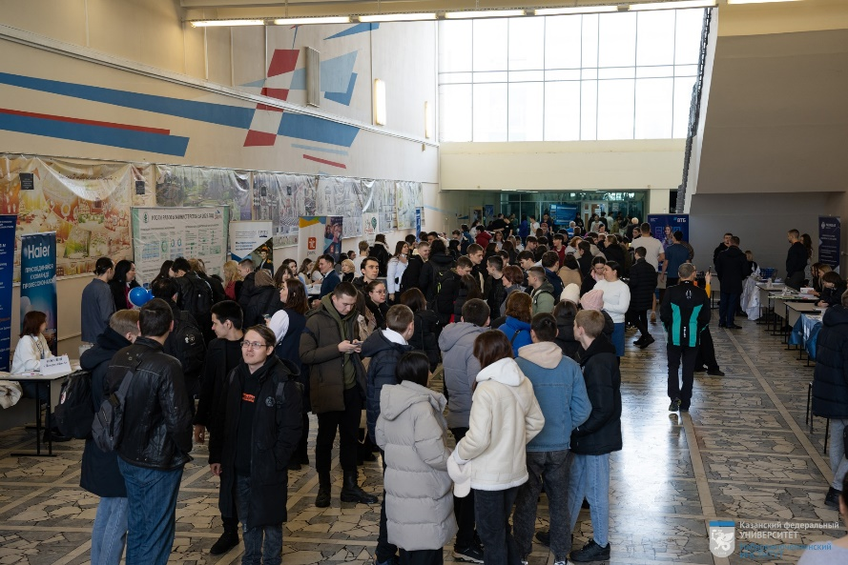
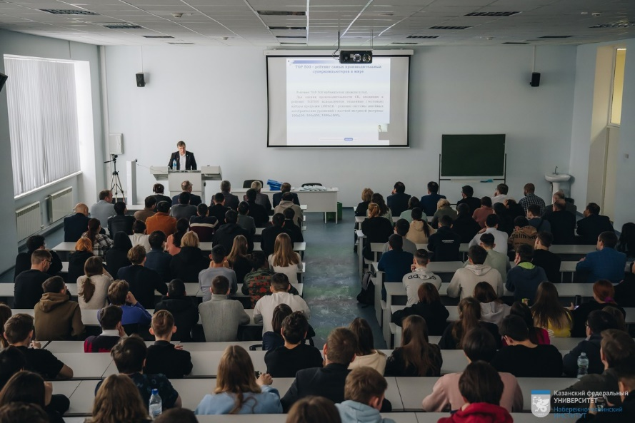
Образовательная деятельность: трудоустройство выпускников
Открытые лекции представителей
работодателей
Ярмарка вакансий
801-1000
7-15
Ежегодная Ярмарка вакансий запланирована на 12.03.2026
450
6

Slide 19
Образовательная деятельность: ДПО
За период работы ЦДО с 2022-2025 гг. реализовано:
- всего обученных слушателей – 3016 чел.;
- программ ДПО – 126 шт.;
- доход от программ ДПО – 67,977 млн. рублей
801-1000
7-15
450
6

Slide 20
Образовательная деятельность: подготовительное отделение
801-1000
7-15
450
6

Slide 21
Образовательная деятельность: центр тестирования
801-1000
7-15
450
6

Slide 22

Отчет об образовательной деятельности института в 2025 году
Спасибо за внимание!
Гумеров Айрат Завдатович
Заместитель директора по образовательной деятельности
AZGumerov@kpfu.ru
+7 (8552) 39 71 37

